Slide 1


FERIA DE SERVICIO MÓVIL
Feria de Servicio
Jornada Especializada
Hacienda y Movilidad Bogotá
Secretaría Distrital de Movilidad
2025

Slide 2


INTRODUCCIÓN
FERIA DE SERVICIO MÓVIL
La Feria de Servicios de la Secretaría Distrital de Hacienda y la Secretaría de Movilidad de Bogotá se llevó a cabo con éxito en el Salón del Automóvil en Corferias. El evento contó con la participación ciudadana y se difundió a través de plataformas digitales, con el objetivo de facilitar el cumplimiento tributario y no tributario de los contribuyentes, promover la cultura de pago responsable y mejorar la relación entre la ciudadanía y la administración pública.
Durante la feria la Secretaría Distrital de Movilidad estuvo presente ofreciendo información sobre los acuerdos de pagos e información de comparendos dado que está sujeto con los impuestos de vehículos matriculados en la Ciudad de Bogotá.
SERVICIOS OFRECIDOS POR LA DOS SECRETARIAS.
• Matriculación de vehículos híbridos o eléctricos en Bogotá
• Acuerdos de pago para deudas de impuestos vehiculares
• Información sobre comparendos y sanciones
• Liquidación y pago del impuesto vehicular para vehículos matriculados en la Ciudad de Bogotá
• Liquidación y pago del impuesto vehicular
• Presentación de declaración para vehículos híbridos o eléctricos
• Solicitud de acuerdos de pago.
• Liquidación de deudas de vigencias anteriores
• Atención en la Ventanilla Única de Servicios de la Secretaría de Movilidad.

Slide 3






FICHA TÉCNICA
FERIA DE SERVICIO MÓVIL
LUGAR
La feria de servicio Secretaria Hacienda y Secretaria Movilidad Carrera 37#24-67.
CORFERIAS.
FECHA
Los días 14,15,16,17,18,19,20,21,22 y23 de noviembre de 2025 en el horario de 10:00 am a 6:00 pm.
PARTICIPACIÓN CIUDADANA
Se contó con la asistencia de 96 ciudadanos.
OFERTA DE SERVICIOS
Información general - Guía de trámites y servicios Secretaría de Movilidad.
Facilidades de Pago
Ventanilla Única de Servicio

Slide 4

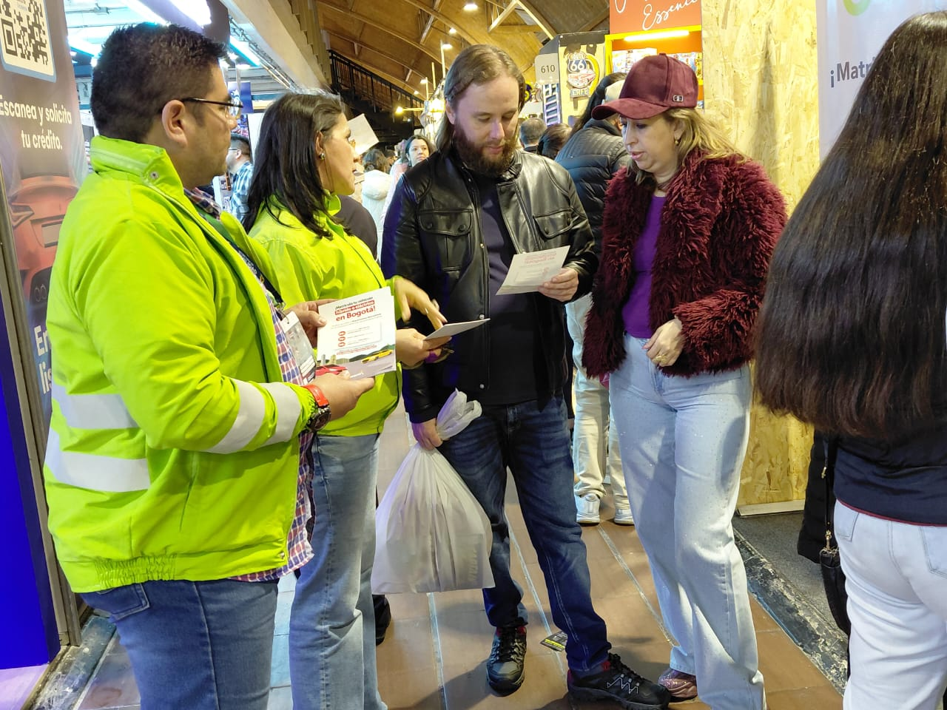
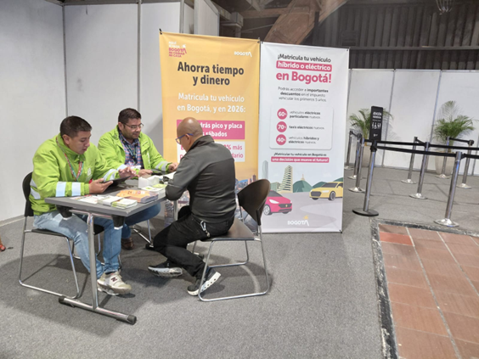
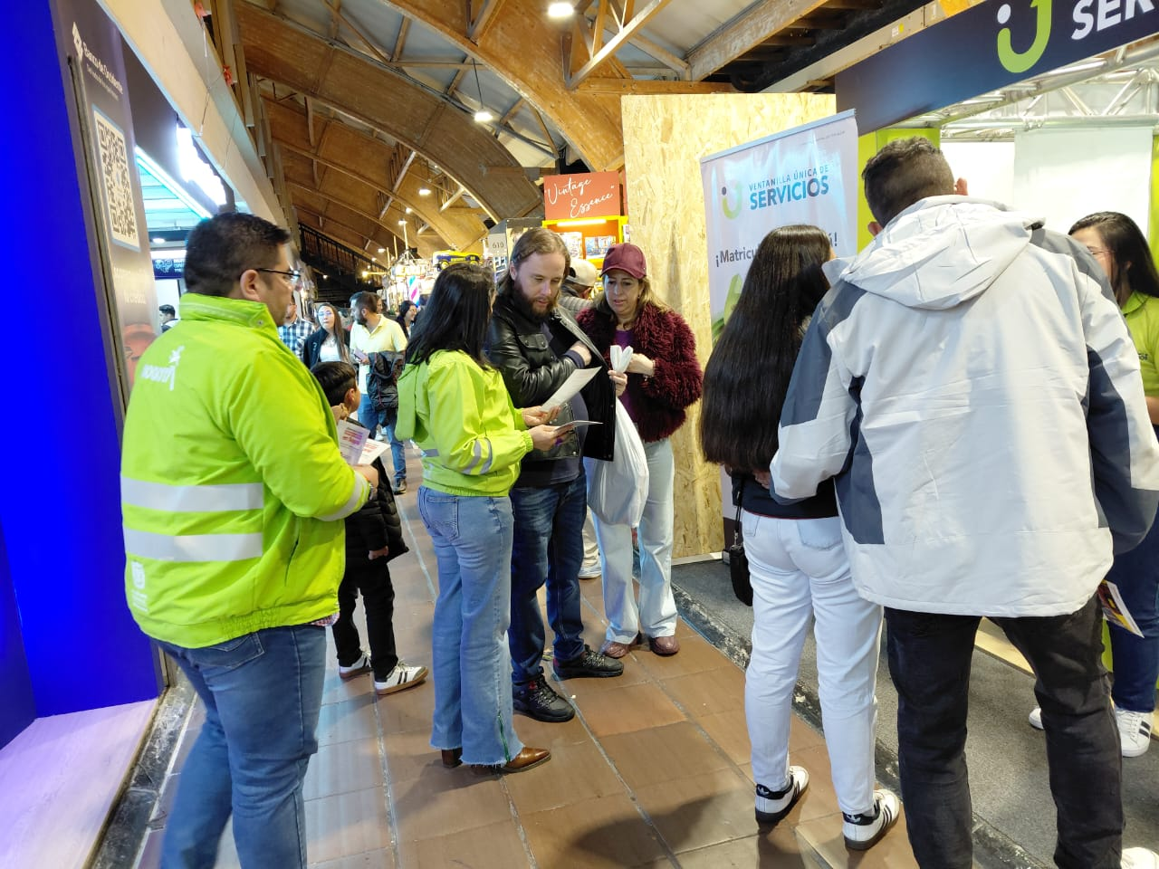
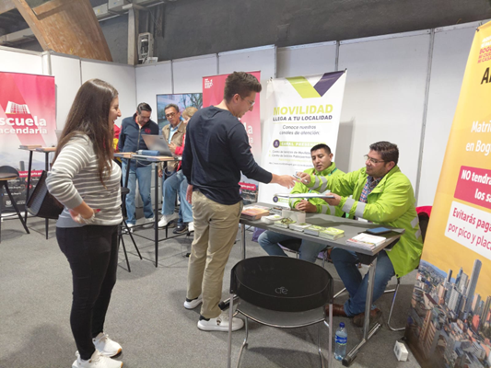
REGISTRO FOTOGRÁFICO
Jornada Especializada en vehículos

Slide 5





LOGROS
FERIA DE SERVICIO MÓVIL
96
Ciudadanos
0
Registros
de Bicicleta
0
Pagos
0
Asistencia de
Trámites y Servicios

Slide 6
CONCLUSIONES
FERIA DE SERVICIO MÓVIL
Beneficiando así a la comunidad del sector, abriendo un espacio de participación e integración ciudadana y generando un acercamiento de la Administración Distrital a los habitantes del sector.
El SuperCADE Móvil tiene como propósito, prestar Servicio de la Ciudadanía, que garantice la calidad y oportunidad en la atención de los servicios y trámites para los ciudadanos y ciudadanas.
Es la estrategia de atención móvil que articula a las diferentes entidades, del orden distrital, nacional y privado que ejercen funciones públicas para la prestación de un servicio integral en el ámbito local, donde se ofrece a la ciudadanía información y acceso a programas y trámites, prestando un servicio más amable y efectivo, en diferentes zonas de la ciudad.
Estos espacios son liderados por la Secretaría General de la Alcaldía Mayor de Bogotá y aprovechados por las Entidades presentes, para prestar información acerca de Trámites, Servicios, campañas, Trámites en línea, así como jornadas pedagógicas, culturales, recreativas, artísticas y de sensibilización, que constituye una alternativa para llegar a los sectores más deprimidos de la ciudad con una oferta institucional,

Slide 7


